Slide 1
روش های تفکیک و ذخیره سازی پسماند
بسم الله الرحمن الرحیم

Slide 2
تفکیک انواع پسماندها
فواید تفکیک زباله
تفکیک و جداسازی زباله و بازیافت آنها برای محیط زیست فواید سودمند و ارزشمندی دارد. با تفکیک شدن زباله های قابل بازیافت و غیر قابل بازیافت می توان از زباله های قابل بازیافت برای تولید محصولات جدید استفاده کرد و به جای استفاده از منابع طبیعی، مواد بازیافتی را به کار برد و در مصرف منابع طبیعی صرفه جویی کرد. از دیگر فواید تفکیک زباله و بازیافت آن می توان به صرفه جویی در مصرف انرژی اشاره کرد. درست است برای بازیافت مواد زائد هم احتیاج به انرژی است ولی مقدار انرژی که برای بازیافت زباله های تفکیک شده بکار برده می شود، کمتر از این مقدار است.

Slide 3
تفکیک انواع پسماندها
تفکیک پسماند عادی
پسماند خانگی خشک: انواع پسماندهای خشک و ارزشمند خانگی مانند؛ کاغذ و کتاب باطله، کارتن، مقوا، قوطی های آلومینیومی، سایر فلزات، شیشه ها، ظروف پلاستیکی مانند بطری ها، پاکت های شیر و آبمیوه.
پسماند خانگی تر: باقی مانده غذاها، ضایعات غذایی در مراحل مختلف آماده سازی غذا و نوشیدنی ها.
پسماند عادی شامل تمامی پسماندها در بخش های اداری نیز می شود.
مثلا پسماندهای قسمت اداری یک بیمارستان عادی است. اما پسماندهای بخش های درمانی، جزو دسته خطرناک یا ویژه قرار می گیرند.

Slide 4
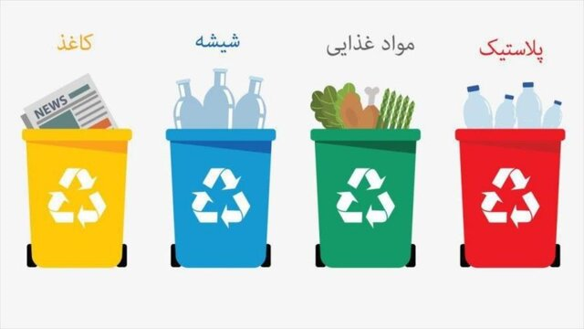
تفکیک انواع پسماندها
ظروف ذخیره سازی و علائم و نشانه های پسماندهای تفکیک شده
برای پسماندهای عادی از سطل آبی رنگ و کیسه زباله مشکی استفاده کنید.
برچسب علامت بازیافت را روی سطل یا نصب کنید
مشخص کنید این سطل برای کدام دسته از پسماندها است (فلزات یا کاغذ یا پسماند تر)

